Slide 1

专题13：软件度量及项目管理
软件工程实践
Topic : Software Metrics & Project Management
软件项目管理
Notes:
第一章 软件和软件工程

Slide 2
复习：软件生命周期
软件定义
可行性研究
需求分析
概要设计
详细设计
软件开发
实 现
集成测试
确认测试
使用与维护
维护
退役

Slide 3
软件度量&项目管理
软件项目管理
软件度量
软件过程管理

Slide 4
1.1 软件项目管理概述
项目开发条件
软件项目管理的目的
软件项目管理的内容
软件项目管理的具体内容

Slide 5
1.1.1 项目开发条件
资源：人力、财力、材料
进度：时间
技术：方法、工具

Slide 6
1.1.2 目的
软件项目管理的目的是要以一种更好的方式管理软件开发过程，使项目能够按照预定的成本、进度、质量顺利完成。

Slide 7
1.1.3 主要内容
项目管理覆盖了整个软件工程项目的全过程，主要包括：
  成本管理
  人员管理
  进度管理
  质量管理
  风险分析与管理

Slide 8
1.1.4 具体内容
无法度量的事物和过程，不能进行有效科学的管理、控制！
1 软件度量：规模、质量、复杂性、可靠性、风险的定量把握
2 成本管理：估算软件项目的成本，作为签订合同或项目 立项的依据；在开发过程中按计划管理经费的使用。
3 质量管理：制定软件质量保证计划；按照软件质量评价体系控制软件质量要素；对阶段性的软件产品通过评审来验证；对最终产品通过测试来确认，确保软件产品质量。
4 软件配置管理：制定配置管理计划；对程序、文档和数据的各种版本进行管理，确保软件的完整性和一致性。

Slide 9
1.2 软件度量
基本概念
属性
软件度量的分类
度量方法分类
软件项目估算模型
软件质量度量
软件复杂性、可靠性度量

Slide 10
1.2.1 软件度量的基本概念（1）
度量（metrics）
对软件产品、软件开发过程或资源的某一属性的定量描述，（如 程序规模、 操作数个数、占用内存）能用以解释软件所具有的一个给定属性对软件质量影响的程度。
测量（measure）/ measurement
度量的过程，为产品或过程的某个属性的范围、数量、维度、容量或大小提供量化的指示，涉及到测量的方法、过程、工具和数值结果。

Slide 11
1.2.1 软件度量的基本概念（2）
指标（indicator）
是度量或度量的组合，用于软件项目、过程和产品提供更深入的理解
估算（estimation）
估算是对软件产品、过程、资源（人力、成本等）进行预测。用于签订合同、立项、制定工作计划。

Slide 12
1.2.1 软件度量的基本概念（3）
评估 （assessment ）
对系统、部件或过程的某一属性所具有的程度进行的主观分析和评定，得到量化结果。
评价（evaluation）
为了确定软件模块、包或产品的接受或分发，对特定软件模块、包或产品应用特定的文档化的评估标准的活动。

Slide 13
1.2.1 软件度量的基本概念（4）
软件质量评价标准
一组定义和文档化的规则和条件，用来决定软件产品整体质量是否可接受或不可接受。
软件质量特性 / 要素
软件产品的一组属性，用以反映、描述和评价软件产品的质量内容。一个软件特性可以分解为不同层次的一个或多个子特性。

Slide 14
1.2.2 软件的属性
外部属性 （面向管理者和用户 ）
体现了产品、过程、资源与环境的关系，如：成本、效益、程序员的生产率、软件产品的可靠性、可用性、可维护性、可移植性。
内部属性 （面向技术人员、软件人员 ）
软件产品、过程和资源本身的属性，如软件产品的结构、模块化程度、复杂性、程序长度等

Slide 15
内、外部属性的关系
外部属性在软件开发过程中很难测量和控制，但它是由软件的内部属性决定的。
通过软件内部属性度量解决软件某些外部属性度量的问题，进而逐步地建立软件工程度量系统。

Slide 16
1.2.3 软件度量分类
软件工程产品、过程和资源的内部属性和外部属性
产品
过程
资源
内部
属性
程序代码长度
程序功能
模块化
重用性
控制流、数据流结构
模块耦合度和内聚度
工作量
计划及进度
某段时间发生某类事件的数目
人
软硬件环境
方法
经验
外部
属性
程序代码的可靠度
软件的可理解性
软件的有效性
程序的有效性
程序的可用性
程序的可维护性
软件的可移植性
成本
可控制性
可观察性
稳定性
成本
时间

Slide 17
1.2.4 软件度量方法分类
直接度量
对不依赖于其他属性的简单属性的测量，如投入成本、源代码行数、某段时间报错数。
间接度量
涉及一个或者若干个其他属性的软件要素、准则或属性，需要采用间接测量，如软件复杂性、可靠性、功能性、可维护性等。
间接测量必须建立一定的测量方法或模型。

Slide 18
进一步的软件度量分类(1)
技术度量
质量度量
生产率度量
面向规模的度量
面向功能的度量
面向人的度量

Slide 19
进一步的软件度量分类(2)
生产率度量：关心软件工程过程的结果；
质量度量：指明了软件适应明确和不明确的用户要求的程度；
技术度量：关注软件的一些特性，如逻辑复杂性、模块化程度

Slide 20
进一步的软件度量分类(3)
面向规模的度量：收集相关输出信息和质量信息
对软件和软件过程的直接度量；
面向功能的度量：关注程序的功能性和实用性
对软件和软件过程的间接度量；
面向人的度量：收集人们开发软件所用方式的信息和人们理解有关工具、方法的效率信息。

Slide 21
1.2.4.1 面向规模的度量（直接度量）
源码行 LOC（Lines Of Code ）
千行代码 kLOC
人月 PM
生产率 P_{l} ＝ L/E
L ：软件项目代码行数（LOC）
E ：人月工作量（PM）
P_{l} ：每人月完成的代码行数 （LOC/PM）
每行代码的平均成本 C_{l} ＝ S/L S：软件总成本
文档代码比 D_{l} ＝ Pd/L Pd：软件项目的文档页数
代码出错率 EQR_{l} ＝ Ne/L Ne：软件项目代码错误数

Slide 22
直接度量举例
项目
工作量PM
成本
S（$）
代码行kLOC
文档页数Pd
错误Ne
人数M
生产率Pl
行均成本C_{l}
千行文档D_{l}
出错率EQR_{l}
A
24
168000
12.1
365
29
3
504
13.88
30.16
2.4
B
62
440000
27.2
1224
86
5
439
16.17
45
2.4
C
43
314000
20.2
1050
64
6
450
15. 5
51
3.2

Slide 23
代码行数LOC估算法的特点
优点：
直观、简单易行；
缺点：
依赖于特定程序设计语言；
可能对一些设计精巧的软件项目不利；
项目开发前期估算困难；
适用于过程式程序设计语言，对非过程程序设计语言不太适用；

Slide 24
1.2.4.2 面向功能的度量（间接度量1）
由Albrecht于1979年提出，根据事务信息处理程序的基本功能定义，因而可以估算出软件项目的规模。
公式：
FP ＝ 总计数×[0.65+0.01×∑F_{i}] ( i = 1..14 )

Slide 25
总计数的计算
测量参数
计数
加权因数
加权计数
简单
一般
复杂
用户输入数
用户输出数
用户查询数
文件数
外部界面数
□
□
□
□
□
× 3
× 4
× 3
× 7
× 5
× 4
× 5
× 4
× 10
× 7
× 6
× 7
× 6
× 15
× 10
＝
＝
＝
＝
＝
□
□
□
□
□
总计数
□

Slide 26
F_{i}的定值-问题
序i
问 题
Fi（0..5）
1
2
3
4
5
6
7
8
9
10
11
12
13
14
系统需要可靠的备份和复原吗？
系统需要数据通信吗？
系统有分布处理功能吗？
性能是临界状态吗？
系统是否在一个现成的实用的操作环境下运行
系统需要联机on-line数据入口吗？
联机数据入口需要用输入信息建造复杂的屏幕界面或操作吗？
系统需要联机更新主文件吗？
系统的输入、输出、文件、查询复杂吗？
系统的内部处理复杂吗？
代码设计可重用吗？
设计中包括转换和安装吗？
系统的设计支持不同组织的多次安装吗？
系统的设计有利于用户的修改和使用吗？
每一个问题的校正值

Slide 27
F_{i}的定值-校正值
Fi取值 | 0 | 1 | 2 | 3 | 4 | 5
因素 | 没有影响 | 偶然的 | 适中的 | 普通的 | 重要的 | 极重要的

Slide 28
面向功能的度量
生产率（每人月完成的功能点数）
P_{f} = FP / PM
平均成本（每个功能点的平均成本）
C_{f} = S / FP
文档与功能点比（每个功能点平均具有的文档页数）
D_{f} = P_{d} / FP
代码出错率 （每个功能点平均错误个数）
EQR_{f} = N_{e} / FP

Slide 29
特点
优点：
与程序设计语言无关，适用于过程式和非过程式程序设计语言；
度量可以用于软件开发的初期
缺点：
涉及主观因素较多，如加权值；信息领域数据有时不容易采集 ；FP的值没有直观物理意义。

Slide 30
功能点的扩充
规模的功能点度量未涉及算法复杂度，1986年，Jones做了推广，引入了算法复杂度，为区分，将Albrecht 定义的称为简单功能点（FP_{S}）， Jones推广的称为功能点（FP），也有的称之特征点（Feature Points）
扩充算法复杂度的功能点 ：
一般系统：功能点计算差异不大
复杂系统：含算法复杂度的功能点数值会高20％－35％

Slide 31
软件度量－代码行度量与功能点度量的比较
各种语言的LOC/FP（平均值）
程序设计语言
LOC/FP（平均值）
汇编语言
COBOL
FORTRAN
Pascal
Ada
面向对象的语言
四代语言（4GL）
代码生成器
300
100
100
90
70
30
20
15

Slide 32
软件项目估算
对软件项目中开发成本的估计。
实现比较困难：软件的特性；受到人、技术、环境、政策等多个因素的影响。
常用估算方法：
  参照已有类似项目
  将大项目分解为各小项目后估算
  将项目按照生命周期分解后估算
  根据经验估算公式

Slide 33
软件项目估算 －－LOC估算
期望值 ：e = ( a + 4m + b ) / 6 ( a : 乐观值 ，b : 悲观值 ，m : 一般值 ) ；
代码行和成本、工作量估算（例）
功能
乐观估计LOC
一般估计LOC
悲观估计LOC
加权平均LOC
美元/LOC
LOC/PM
成本( $ )
工作量PM
用户界面控制
1790
2400
2650
2340
14
315
32760
7．4
二维几何分析
4080
5200
7400
5380
20
220
107600
24．4
三维几何分析
4600
6900
8600
6800
20
220
136000
30．9
数据库管理
2900
3400
3600
3350
18
240
60300
13．9
计算机图形表示
3900
4900
6200
4950
22
200
108900
24．7
外设控制
1990
2100
2450
2140
28
140
59920
15．2
设计分析
6600
8500
9800
8400
18
300
151200
28．0
总计
33360
656680
144．5

Slide 34
软件项目估算 －－FP估算
工作量估算
功 能
需求
设计
编码
测试
总计
用户界面控制
1．0
2．0
0．5
3．5
7
二维几何分析
2．0
10．0
4．5
9．5
26
三维几何分析
2．5
12．0
6．0
11．0
31．5
数据库管理
2．0
6．0
3．0
4．0
15
计算机图形表示
1．5
11．0
4．0
10．5
27
外设控制
1．5
6．0
3．5
5．0
16
设计分析
4．0
14．0
5．0
7．0
30
总计（人月）
每人月成本
成本（美元）
14．5
5200
75400
61
4800
292800
26．5
4250
112625
50．5
4500
227250
152．5
708075

Slide 35
1.2.5 软件项目估算模型
CoCoMo模型
Putnam模型

Slide 36
经验估算模型之一：CoCoMo模型
Boehm 1981 提出“构造性成本模型”（Constructive Cost Model），它是在静态、单变量模型的基础上构造出来的。
软件项目的分类：
  组织型
  嵌入型
  半独立型

Slide 37
经验估算模型之一：CoCoMo模型
按模型的详细程度分成三个层次：
  基本模型：用于系统开发初期，估算系统开发工作量和所需要的时间。
  中间模型：用于估算各个子系统的工作量和开发时间。
  详细模型：用于估算独立的软部件，如子系统内部的各个模块

Slide 38
基本CoCoMo模型
工作量（人月） E ＝ a(kLOC)^{b}
开发时间（月） D ＝ cE ^{d}
简单CoCoMo模型参数
软件类型
a
b
c
d
适应范围
组织型
半独立型
嵌入型
2.4
3.0
3.6
1.05
1.12
1.20
2.5
2.5
2.5
0.38
0.35
0.32
各类应用程序
各类实用程序、编译程序等
实时处理、控制程序、操作系统

Slide 39
中间CoCoMo模型
工作量（人月） E ＝ a(kLOC)^{b} EAF
EAF ：工作量调节因子
中间CoCoMo模型参数
软件类型
a
b
适应范围
组织型
半独立型
嵌入型
3.2
3.0
2.8
1.05
1.12
1.20
各类应用程序
各类实用程序、编译程序等
实时处理、控制程序、操作系统

Slide 40
EAF
序
属性分类
属性
EAF
1
产品属性
软件可靠性
很低、低、正常、高、很高、极高（6级）
正常情况取 1
值域范围0.70 ~ 1.66
EAF = ∏Fi（i=1,…,15）
调节因子集的定义和调节因子定值是由统计结果和经验决定的。
2
软件复杂性
3
数据库的规模
4
计算机属性
程序执行时间
5
程序占用内存
6
开发环境变化
7
环境变化的响应速度
8
人员属性
分析员能力
9
程序员能力
10
应用领域经验
11
开发环境经验
12
程设语言经验
13
项目属性
开发方法能力
14
软件工具质(数)量
15
软件开发的进度要求

Slide 41
举例
用CoCoMo模型估算：
一个CAD软件，代码行数的期望值为 33360， 估算项目的工作量、开发时间、开发人数。

Slide 42
在本例中，目标代码行数为 33.3 kLOC
CAD软件开发属于中等规模、半独立型
从表中查到a=3.0，b=1.12。
E = a(kLOC)^{b} =3.0＊L^{1.12}
= 3.0＊33.3^{1.12}
= 152 PM

Slide 43
将E的估算值代入公式 (2-12)
取 C=2.5 d=0.35
D = cE ^{d} =2.5＊E^{0.35}
=2.5*152^{0.35}
=14.5 M
建议参加项目开发的人数
N=E/D=152/14.5≈11

Slide 44
经验估算模型之二：Putnam模型
适用于大型软件项目（>30人年）
动态多变量模型，给出工作量分布曲线，该曲线与Rayleigh-Norden曲线形状相似
描述了开发工作量、开发时间和软件代码行数之间的关系：
L ＝ C_{k}E^{1/3}t_{d}^{4/3}
L ：表示源程序代码行数
t_{d} ：开发时间
C_{k}：表示技术状态常数
E ：表示工作量（以人年记，包括维护）

Slide 45
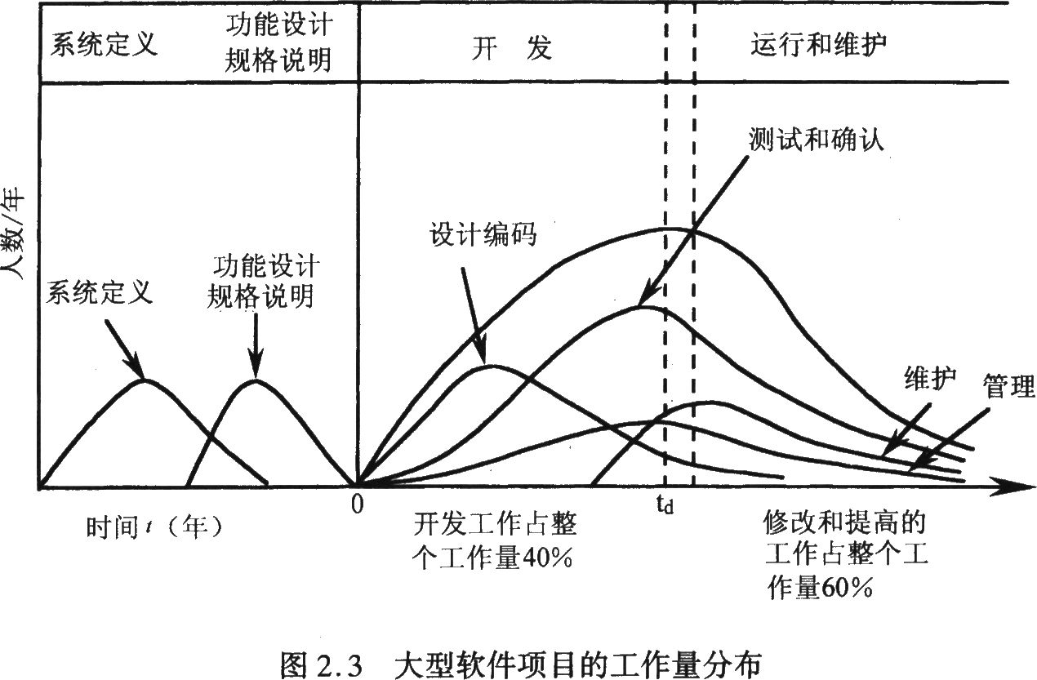

Slide 46
经验估算模型之二：Putnam模型 2
L ＝ C_{k}E^{1/3}t_{d}^{4/3} （式1） E ＝ L³/C_{k}³t_{d}⁴ （式2）
（1）Td 对应于Rayleigh-Norden曲线的最大值，表示软件交付时工作量最大，参加人数最多，软件项目估算后，利用每人年的开销，可以估算成本。
（2）根据式2:软件项目的工作量与交货时间的四次方成反比，将0.9td代入式2，发现提前10％的时间要增加52％的工作量，降低了软件开发生产率，因此软件开发过程中人员与时间的折衷是一个十分重要的问题。
（3）软件开发项目每年所需要的人年数与开发时间t的关系满足Rayleigh-Norden分布，相应的累计人年数随开发时间非线形增长，因此参见软件开发的人数不应该是一成不变的。

Slide 47
Putnam模型揭示了软件项目的工作量、软件开发时间和程序代码长度三者之间的关系
它没有反映软件产品属性，软件项目属性、软件开发人员属性，计算机软硬件资源属性等
用Putnam模型进行软件项目的成本估算是十分粗糙的

Slide 48
软件质量度量
软件产品满足规定的和隐含的与需求能力有关的全部特性和特征：
  软件产品质量满足用户要求的程度；（需求：目标）
  软件各种属性的组合程度（设计和编码：内部属性）
  用户对软件产品的综合反映程度（测试和验证：符合度）
  软件在使用过程中满足用户要求的程度（维护：可维护性）

Slide 49
软件质量度量
软件质量度量的研究历史
1968年 Rubey和Hartwick 提出某些属性的度量方法
1976年Boehm提出了定量评价软件质量的概念
1978年Walters和McCall提出了质量要素(factor)准则(criteria)和度量(metric)的三层软件质量度量模型， 随后G.Murine提出了软件度量技术SQM(Software Quality Metrics)
1985 ISO提出了软件质量度量SQM报告

Slide 50
软件质量保证 SQA
SQA是为确保软件产品达到质量水平，根据一系列标准，采用一定方法、技术 工具，处理软件各特性间的关系。包括以下方面：
  1）质量管理方法；
  2）有效的软件工程技术（方法和工具）；
  3）应用于整个软件过程的形式化技术评论；
  4）多等级测试策略；
  5）软件文档以及对软件进行改变和维护的控制和约束；
  6）确保遵照软件开发标准的过程；
  7）测量和报告机制。

Slide 51
SQA的任务
确保需求定义的正确性、一致性、有效性和完整性。
应用先进的开发技术、方法和工具，提高软件开发的工程能力。
充分利用和提高软件复用。
重视对软件开发各个环节的有效组织和协调。
充分发挥个人的开发和协作能力，以提高整个团队的开发能力。
提高软件工程项目的管理能力。

Slide 52
SQA的原则
在开始制定项目计划时，充分考虑用户（或客户）的要求，确定实用的质量特征。
详细制定质量计划。
在对开发过程进行质量评估的基础上，检查质量测试的结果以发现与质量计划的偏差，确定适当的修正方案。
对阶段性成果进行各种质量检查、校对等评审活动。
不断地优化和完善质量计划。
尽早发现并及时改正错误和缺陷。
由独立的测试小组进行质量测试。

Slide 53
SQA计划
SQA计划是一套计划和检查质量保证的方法，是一种用以质量控制的书面保证 。包含：
  1）SQA计划的用途。
  2）参考文献。
  3）SQA计划的管理。
  4）软件质量文档。
  5）适用的标准、规范和约定。
  6）评审和审计。
  7）软件配置管理。
  8）存在的问题和修高报告。
  9）软件工程。
  10）编码控制。
  11）其它内容。

Slide 54
软件质量度量－McCall的三层次软件质量度量模型
要素
面向管理者的软件质量要素（11个）
准则
准则
准则
面向技术、决定产品质量的准则（23个）
度量
度量
度量
可以量化度量的软件属性

Slide 55
1.2.6 软件质量度量－软件质量要素
将软件质量要素分三类：
运行性：正确性、可靠性、有效性、完整性和可用性
修正性：可维护性、灵活性、可测试性
转移性（适应性）：可移植性、可重用性、可互操作性
质量要素之间的关系
正相关 与 负相关

Slide 56
McCall的软件质量因素
可理解性(能理解吗?)
可维护性(能修复吗?)
灵 活 性(能改变吗?)
可测试性(能测试吗?)
可移植性(能在另外机器上使用吗?)
可重用性(能再用它的某些部分吗?)
互运行性(它能和另一系统结合吗?)
产品
修改
产品
转移
产品运行
正确性(能按需要工作吗?) 风险(按计划能完成吗?)
效率(完成预定工作需要计算机资源多吗?) 完整性(安全吗?)
健壮性(对意外环境能作响应吗?) 可用性(能使用它吗?)

Slide 57
软件质量度量－软件质量要素评价准则
McCall定义的一组比较容易度量软件质量要素的评价准则：
要求：（1）比较完整、准确地描述软件质量要素
（2）比较容易量化和测量

Slide 58
软件质量度量－软件质量要素评价准则
McCall定义的21种评价准则
可审查性
准确性
通信通用性
完全性
简明性
一致性
数据通用性
容错性
执行效率
可扩充性
通用性
硬件独立性
检测性
模块化
可操作性
安全性
自文档化
简单性
软件系统独立性
可追踪性
易培训性

Slide 59
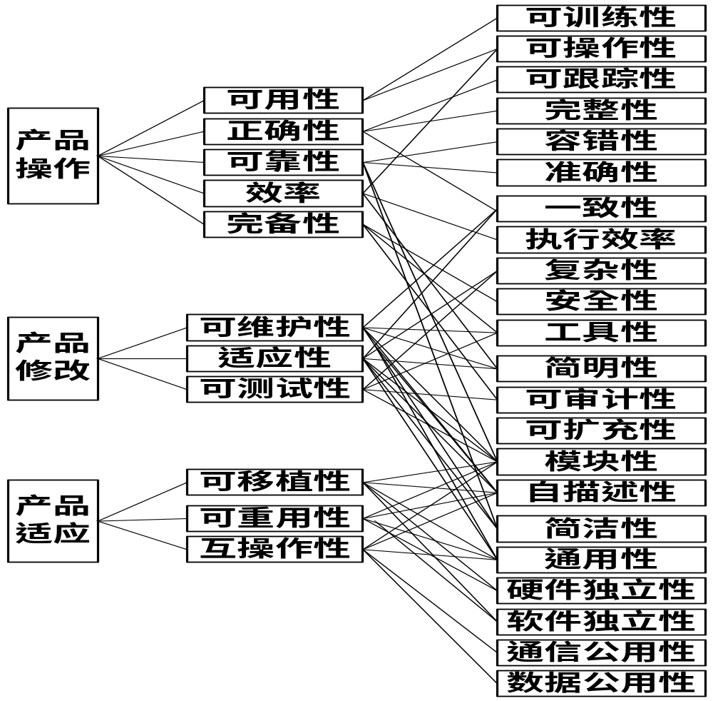
质量因素与评价准则之间的关系

Slide 60
软件质量度量
每个质量因素的度量表达式:
F_{q}=C₀M₀+C₁M₁+,…,+C_{n}M_{n}
其中，Fq是一个软件质量因素
Cn是回归系数
Mn是影响质量因素的度量值

Slide 61
ISO 软件质量度量模型
应建立国际标准以便在国际范围内推广应用SQM技术
三层
  高层：软件质量需求评价准则（SQRC）--> McCall Factor
  中层：软件质量设计评价准则（SQDC）--> McCall Criteria
  低层：软件质量度量评价准则（SQMC） --> McCall Metric
各公司根据实际情况制定

Slide 62
IEEE 软件质量度量框架
IEEE指定了软件质量度量方法学标准-三层框架
第一层：建立质量需求，定义质量属性，将质量要素分配给质量属性
第二层：描述子要素。子要素是独立的软件属性，通过将每个要素分解为可测量的软件属性得到。
子要素被分解为能够用以测量系统产品和过程的度量指标。

Slide 63
IEEE 软件质量度量框架
软件质量度量方法学的5个步骤
建立软件质量需求
确定软件质量度量
实现软件质量度量
分析软件质量度量结果
确认软件质量度量

Slide 64
1.2.7 软件复杂性度量
软件复杂性的描述
  理解程序的难度；
  纠错、维护程序的难度；
  向他人解释程序的难度；
  按指定方法修改程序的难度；
  根据设计文件编写程序的工作量；
  执行程序时需要资源的程度；

Slide 65
复杂性度量遵循的基本原则
软件复杂性与程序大小的关系不是线性的；
控制结构复杂的程序较复杂；
数据结构复杂的程序较复杂；
转向语句使用不当的程序较复杂；
循环结构、选择结构、顺序结构复杂度依次降低；
语句、数据、子程序和模块在程序中的次序影响复杂度；
全程变量、非局部变量较多时程序复杂；
参数按地址调用比按值调用复杂；
函数副作用比显式参数传递难于理解；
具有不同作用的参数共用一个名字时较难理解；
模块间、过程间联系密切的程序比较复杂；
嵌套深度越深程序越复杂；

Slide 66
软件复杂性度量
控制结构的复杂性度量
  V(G) = e – n + 2
McCabe建议一个模块的V (G) 值不要大于10

Slide 67
1.2.8 Halstead源代码度量
n₁——在一个程序中出现的不同操作符（几种）
n₂——在一个程序中出现的不同操作数
N₁——操作符出现的总数
N₂——操作数出现的总数
长度：(估计) N = n₁log₂n₁ + n₂log₂n₂ (实际) N= N₁ + N₂
程序量： V = N log₂（n₁ + n₂）
（注：有资料为 V = （ N₁ + N₂ ） log₂（n₁ + n₂） ）
V代表了写一个程序所需的信息量(以位数计) ，随编程语言的不同而不同

Slide 68
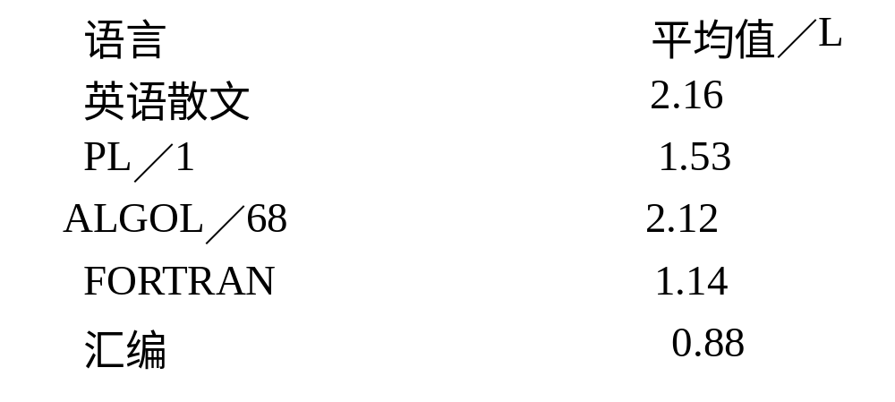
程序量比率L(语言的抽象级别) = 最简洁程序量 / 实际程序量, 反映了程序的效率
L=V*∕ V或L=(2∕n1)·(n2∕N2)
D=1 ∕ L 表明了实现算法的困难程度。

Slide 69
1.2.9 软件可靠性度量
可靠性：表明了一个程序按照用户的要求和设计的目标， 执行其功能的正确程度。
软件可靠性是指在规定的运行环境中和规定的时间内无失效运行的概率，记作P_{s}(t) ；发生故障的概率，记作P_{f}(t)
P_{s}(t)+ P_{f}(t) =1

Slide 70

软件可靠性度量
软件可靠性指标
  软件故障率λ = r / H
  平均故障间隔时间 MTBF = 1 / λ
  平均失效时间（无故障） MTTF
  平均停机（修复）时间 MTTR
  软件有效性 A = MTBF / (MTBF + MTTR)
MTBF (Mean Time Between Failures)
MTTF (Mean Time To Failures)
MTTR (Mean Time To Repair)

Slide 71
软件可靠性的影响因素
软件规模：规模越大，影响因素越多
内部结构：结构越复杂，变化越多，缺陷越多
可靠性设计技术：故障树、失败模式、效应分析
可靠性测试投入：测试的完备程度
软件可靠性管理 ：资源分配、开发规范
软件开发人员的能力和经验 ：人力资源结构
软件开发方法 ：SD、OO

Slide 72
软件可靠性模型
基本方法：
对过去发生故障的数据建模，以达到预测将来可靠性的目的。
假设
  软件中的初始错误数大于或等于0；
  软件的故障率和软件中的剩余错误数成正比；
  错误被发现后立即被剔除并不引入新的错误。
典型模型
分类 预测

Slide 73
对其他部分的度量
对界面设计度量
对测试的度量
对维护的度量
OO度量
  对OO设计模型的度量
  对类设计的度量
  对操作的度量
  对OO测试的度量
  对OO项目的度量

Slide 74
1.3 软件开发过程管理
风险分析
进度安排
软件开发标准
人员组织与分工
开发过程管理

Slide 75
1.3.1 风险分析
风险分析包括：风险识别、风险估计、风险评价和管理几个活动
风险识别：系统地确定对项目计划的威胁
风险类型
  项目风险：预算、进度、人员、资源、用户的问题及 项目的复杂性和不确定性问题
  技术风险：设计、实现、接口、维护的问题
  商业风险：市场、战略、销售、管理、预算的问题

Slide 76
风险检测表-人员配备
开发人员的水平如何
开发人员在技术上是否配套
开发人员的数量如何
开发人员是否能够自始至终参加软件开发工作
开发人员是否能够集中全部精力投入软件开发工作
开发人员对自己的工作是否有正确的期望
开发人员是否接受过必要的培训
开发人员的流动性是否能保证工作的连续性
选用0,1…5来回答，完全肯定取0，反之取5，中间情况依次取1,2,3,4，值越大表示风险越大

Slide 77
风险分析
2 风险估计
  估计一个风险发生的概率
  估计与风险相关的问题出现后将会产生的结果
估计方法
  建立风险表，列出可能的风险
  统计分析过去项目信息的度量数据，得到风险出现概率
  根据概率和影响对风险进行优先排队
  风险分析

Slide 78
风险分析
3 风险评价与管理
三元组 [ r_{i}, l_{i}, x_{i} ]描述风险
  r_{i} 代表风险，
  l_{i} 代表风险发生概率，
  x_{i}代表风险带来的影响；
风险管理不仅需要人力资源，还需要经费的支持。

Slide 79
定义风险参考量
典型的，定义成本，进度，性能三种参考量，当项目的风险参考量达到或超出某临界点时，项目将被迫终止。
估计进度超出
临界点
估计成本超出

Slide 80
风险评价步骤
定义项目各种风险参考水准。
找出各个[ r_{i}, l_{i}, x_{i} ]和各参照水准之间的关系。
预测一组参考点以定义一个项目终止区域，用一条曲线或一些不确定性区域来界定。
预测各种复合的风险将如何影响参照水准。

Slide 81
风险管理措施
预先控制产生风险的原因，并设法减轻风险的影响；
尽量减少人员的流动；
在工作方法、技术上应采取适当措施，防止人员流动给工作带来的损失；
及时公布并交流项目开发的信息；
建立组织机构，确定文档标准，并及时生成文档；
经集体复审，让多数人能了解工作细节，跟上工作进度；
为关键技术准备后备人员；
尽量让更多的人参与系统的总体设计、关键技术的攻关工作。

Slide 82
风险管理实例
人员的频繁流动是一项风险ri，基于过去的历史和管理经验，频繁流动可能性的估算值li为0.70，而ri的影响估计值是：项目开发时间增加15%，总成本增加12%。为了驾驭这个风险，项目管理人员必须建立一定的策略来降低人员的流动造成的影响。

Slide 83
风险管理
对于一个大型项目，可能识别的风险有30- 40项。
80/20原则：所有项目风险的80%，能通过20%的已识别风险来说明。这关键的20%的风险是具有最高项目优先级的风险。

Slide 84
RMMM
风险缓解、监控和管理计划（Risk Mitigation Monitoring and Management plan , RMMM）记录了风险分析的全部工作，作为整个项目计划的一部分为项目管理人员所使用；
风险缓解是一种问题回避活动；风险监控是一种项目追踪活动。

Slide 85
RMMM
RMMM的目标：
  判断一个预测的风险事实是否发生了；
  确保针对某个风险而制定的风险消除步骤正在合理使用；
  收集可用于将来的风险分析信息。

Slide 86
1.3.2 进度安排
两种途径
  交付日期确定时，根据最后期限倒推；
  只确定了大致的交付年限，根据项目、资源情况制定计划、交付日期；
1任务、人力、时间的分配
  三者要与工程进度协调
  三者间存在最佳组合

Slide 87
1.3.2 进度安排
通信问题：当几个人共同承担软件开发项目中的某一个任务时，人与人之间必须通过交流来解决各自承担任务之间的接口问题，即通信问题。
通信代价：通信需花费时间和代价，会引起软件错误增加，降低软件生产率。
  N个人间的通信路径 C_{n}² = n*(n-1)/2
  开发人员增加，生产率会降低，应寻找平衡点
  成立软件开发组，人数不能太多，2-8人

Slide 88
通信代价实例
假设一个人单独开发软件，生产率是5000行/人/年。
若4个人共同开发，则需要4*3/2=6条通信路径，若每条路径要耗费工作量250行/人/年，则人均生产率降低为：
5000-6*250/4=4625 行/人/年
若6个人共同开发，则需要6*5/2=15条通信路径，若每条路径要耗费工作量250行/人/年，则人均生产率降低为：
5000-15*250/6=4375 行/人/年

Slide 89
进度安排
2任务分解和并行化
当参加同一软件工程项目的人数超过一个人时，开发工作就会出现并行情况。
  并行处理方式
  项目任务的网络图（2.10）

Slide 90
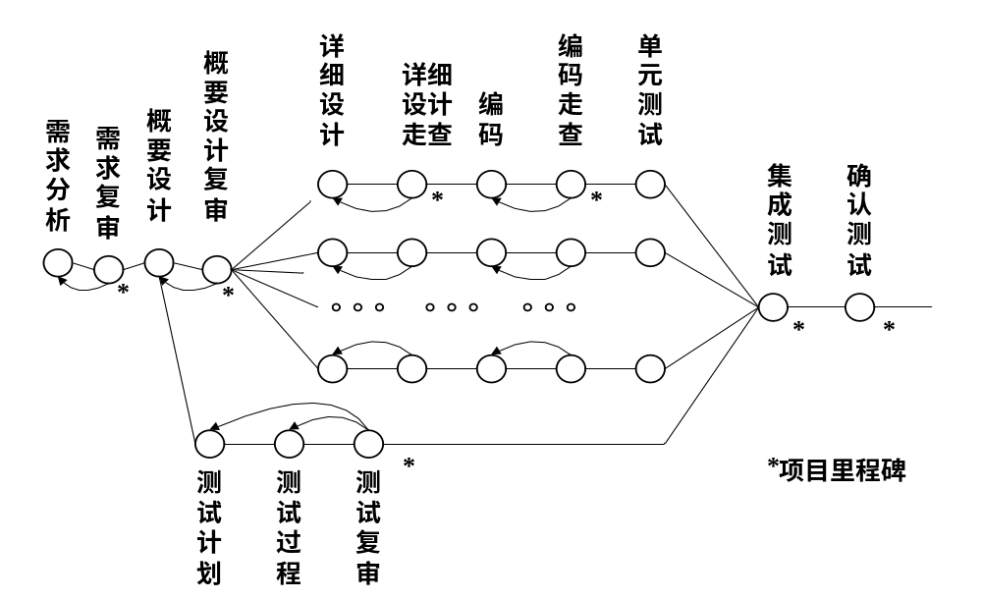
典型软件开发任务的并行图

Slide 91
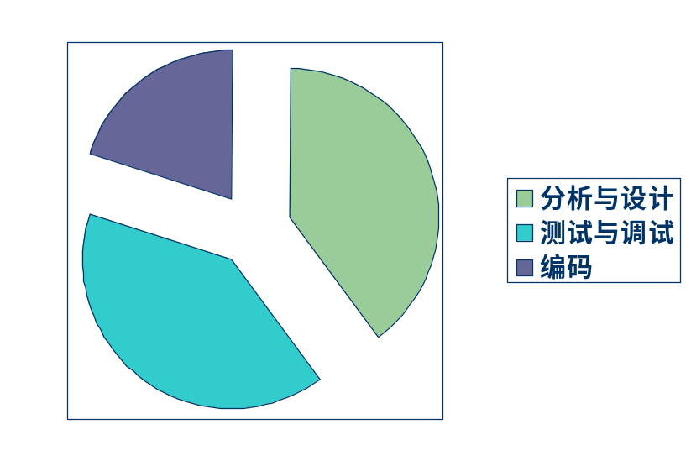
进度安排
3 工作量分布
确定各阶段工作量分配
  4-2-4原则：编码20%，编码前后各占40%

Slide 92
进度安排
3 工作量分布
确定每一阶段所需的开发时间
任务分解，对各任务分配工作量和开发时间
  形成项目进度安排网络图，树型、层次结构图
  利用COCOMO模型可给出较为准确的进度安排

Slide 93
计划评审-PERT图
计划评审技术 ( Program Evaluation and Review Technique，PERT )
1.建立PERT图
例.一个简单软件开发项目的PERT图。图中的每一个圆框代表一项开发活动。
框内的数字表示完成这一活动所需的时间(该例单位:月)，框间的前头
代表活动发生的先后顺序。
设计
4
文档
2
分析
3
编码
4
起点
测试
数据2
终点
测试
计划2
产品
测试4
测试
软件6

Slide 94
PERT图 （2）
2.找出关键路径
从起点到终点,在每个活动框的上方标出该项活动的起止时间,如图。
其中需时最长的路径为关键路径。此例中需时最长15个月，关键路径如
图紫色双前头表示。
(3,7)
(7,9)
设计
4
文档
2
(0,3)
(7,11)
分析
3
编码
4
(0,0)
(3,5)
(15,15)
起点
测试
数据2
终点
(0,2)
(11,15)
测试
计划2
产品
测试4
(2,8)
测试
软件6

Slide 95
PERT图 （3）
3.标出每个活动最迟开始时间
从终动到起点,在每个活动框的下方标出该项活动最迟起止时间。
如图所示。
(3,7)
(7,9)
设计
4
文档
2
(0,3)
(7,11)
分析
3
(3,7)
编码
4
(13,15)
(0,0)
(3,5)
(15,15)
起点
(0,3)
测试
数据2
(7,11)
终点
(0,2)
(11,15)
(15,15)
(0,0)
测试
计划2
(9,11)
产品
测试4
(2,8)
(3,5)
测试
软件6
(11,15)
(5,11)

Slide 96
PERT图 （4）
4.PERT图的使用
(1)确保关键路径上的各项活动按时完成。
(2)通过缩短关键路径上某些活动的时间，达到缩短项目开发的目的。
如图把设计时间从4个月缩短为3个月,编码从4个月缩短为2个月,项目开发时间
从原来的15个月缩短为12个月。此时REPT图中出现两条关键路径。对不在关键路
径上的活动，可根据需要调整起止时机，或者延缓活动的进度。
(3,6)
(6,8)
设计
③
文档
2
(0,3)
(6,8)
分析
3
编码
②
(0,0)
(3,5)
(12,12)
起点
测试
数据2
终点
(0,2)
(8,12)
测试
计划2
产品
测试4
(2,8)
测试
软件6

Slide 97
Gantt图
1.Gantt图是安排软件进度计划的又一种工具。如图：
图的左边列出项目的开发活动,上方列出日历时间。在每一活动的开始和结束时
间各画一个三角形，当活动的开始和结束时候，把三角形涂实。
2.Gantt图优点：简单易用，容易修改，比PERT图更加直观方便。
3.Gantt图缺点：不能显示各项活动之间的依赖关系。
活 动 | 负责人 | 1 | 2 | 3 | 4 | 5 | 6 | 7 | 8 | 9 | 10 | 11 | 12 | ① | ② | ③
分 析 | SE
测试计划 | VV
设 计 | SE
编 码 | PG
测试软件 | VV
测试数据 | VV
产品测试 | VV
文 档 | SE
▲
▲
▲
△
▲
△
△
△
△
△
△
△
△
△
△
△
注△：活动开始和结束；▲：活动已开始和结束；SE 系统工程师；VV 质量保证人员；PG 程序员

Slide 98
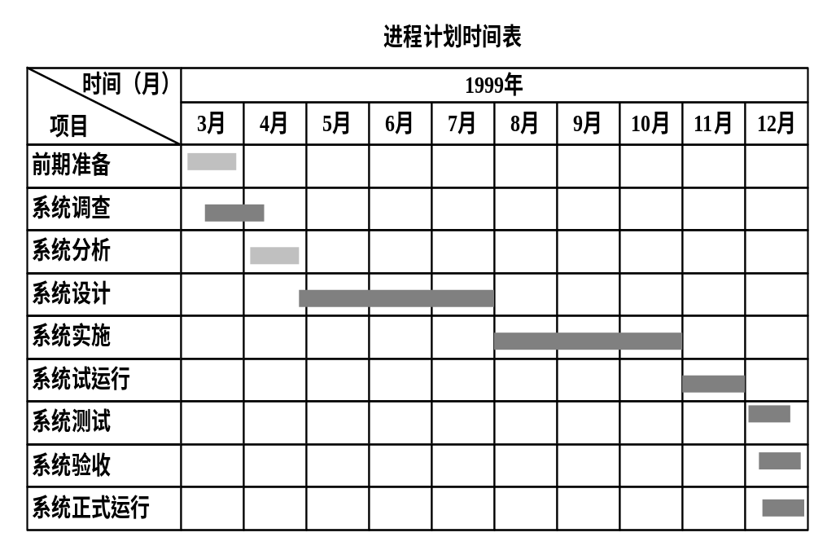

Slide 99
1.3.3 软件开发标准
标准化的好处
  提高软件的一致性、完整性和可理解性
  提高软件开发质量和效率
  便于存档、交流和重用
主要的一些软件开发标准
  参见表2.15，2.17

Slide 100
标准化形成
随着软件工程学的发展，人们对计算机软件的认识逐渐深入。软件工作的范围从只是使用程序设计语言编写程序，扩展到整个软件生存期。同时还有许多技术管理工作（如过程管理、 产品管理和资源管理）以及确认与验证工作（如评审和审计、 产品分析及测试等）常是跨软件生存期各个阶段的专门工作。 所有这些工作都应当逐步建立其标准或规范来。由于计算机发展迅速，未形成标准之前，在行业中先使用一些约定， 然后逐渐形成标准。

Slide 101
标准化的意义
积极推行软件工程标准化，其道理是显而易见的。仅就一个软件开发项目来说， 有许多层次、 不同分工的人员相互配合， 在开发项目的各个部分以及各开发阶段之间也都存在着许多联系和衔接问题。如何把这些错综复杂的关系协调好， 需要有一系列统一的约束和规定。在软件开发项目取得阶段成果或最后完成时，需要进行阶段评审和验收测试。投入运行的软件其维护工作中遇到的问题又与开发工作有着密切的关系。软件的管理工作则渗透到软件生存期的每一个环节。 所有这些都要求提供统一的行动规范和衡量准则，使得各种工作都能有章可循。

Slide 102
软件工程标准的层次
1. 国际标准
由国际标准化组织ISO（International Standards Organization）制定和公布，供世界各国参考的标准。该组织有很大的代表性和权威性，它所公布的标准有很大权威性。ISO 9000是质量管理和质量保证标准。 
2. 国家标准
由政府或国家级的机构制定或批准， 适合于全国范围的标准。主要有： 

Slide 103
(1) GB: 即中华人民共和国国家质量技术监督局是中国的最高标准化机构， 它所公布实施的标准简称为“国标”。如软件开发规范GB 8566-1995， 计算机软件需求说明编制指南GB 9385-88，计算机软件测试文件编制规范GB 9386-88等。 
(2) ANSI（American National Standards Institute）: 即美国国家标准协会。这是美国一些民间标准化组织的领导机构，具有一定的权威性。 
(3) BS(British Standard)： 即英国国家标准。 
(4) DIN： 即德国标准协会。 
(5) JIS(Japanese Industrial Standard)： 即日本工业标准。

Slide 104
3. 行业标准
由行业机构、 学术团体或国防机构制定的适合某个行业的标准。主要有： 
(1) IEEE（Institute of Electrical and Electronics Engineers）: 即美国电气与电子工程师学会。 
(2) GJB： 即中华人民共和国国家军用标准。 
(3) DOD-STD（Department Of Defense-STanDards）： 即美国国防部标准。 
(4) MIL-S（MILitary-Standard）: 即美国军用标准。 

Slide 105
4. 企业规范
大型企业或公司所制定的适用于本部门的规范。 
5. 项目（课题）规范
某一项目组织为该项目专用的软件工程规范。

Slide 106
1.3.4 人员组织、分工
面临的问题
  个人差异很大：人员选择、分工很重要；
  软件不易理解和维护：人员组织方式很关键；
组织的原则
  尽早落实责任；
  减少接口；
  责权均衡；

Slide 107
人员组织、分工
组织结构的模式
  按课题（项目）划分：各组完成课题的各项任务；
  按职能划分：按任务的工作阶段；
  矩阵形划分：以上两种的复合；
程序设计小组的组织形式
  主程序员制
  民主制
  层次式

Slide 108






树型结构组织软件人员
项目经理
……
程序员小组
主程序员制
“民主制”
“层次式”

Slide 109
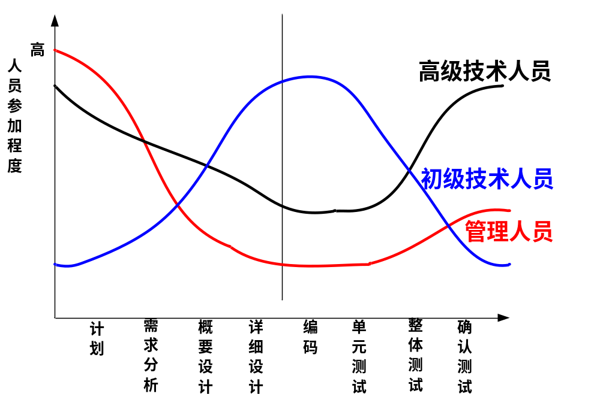
各类角色的参与程度

Slide 110
1.3.5 开发过程管理
对项目进行跟踪控制；
跟踪方式：
  定期的项目会议，汇报进展、问题；
  里程碑，阶段性的评审；
  对照网络图（计划）是否与现实时间一致；
  向项目开发人员了解进展、问题；

